Slide 1
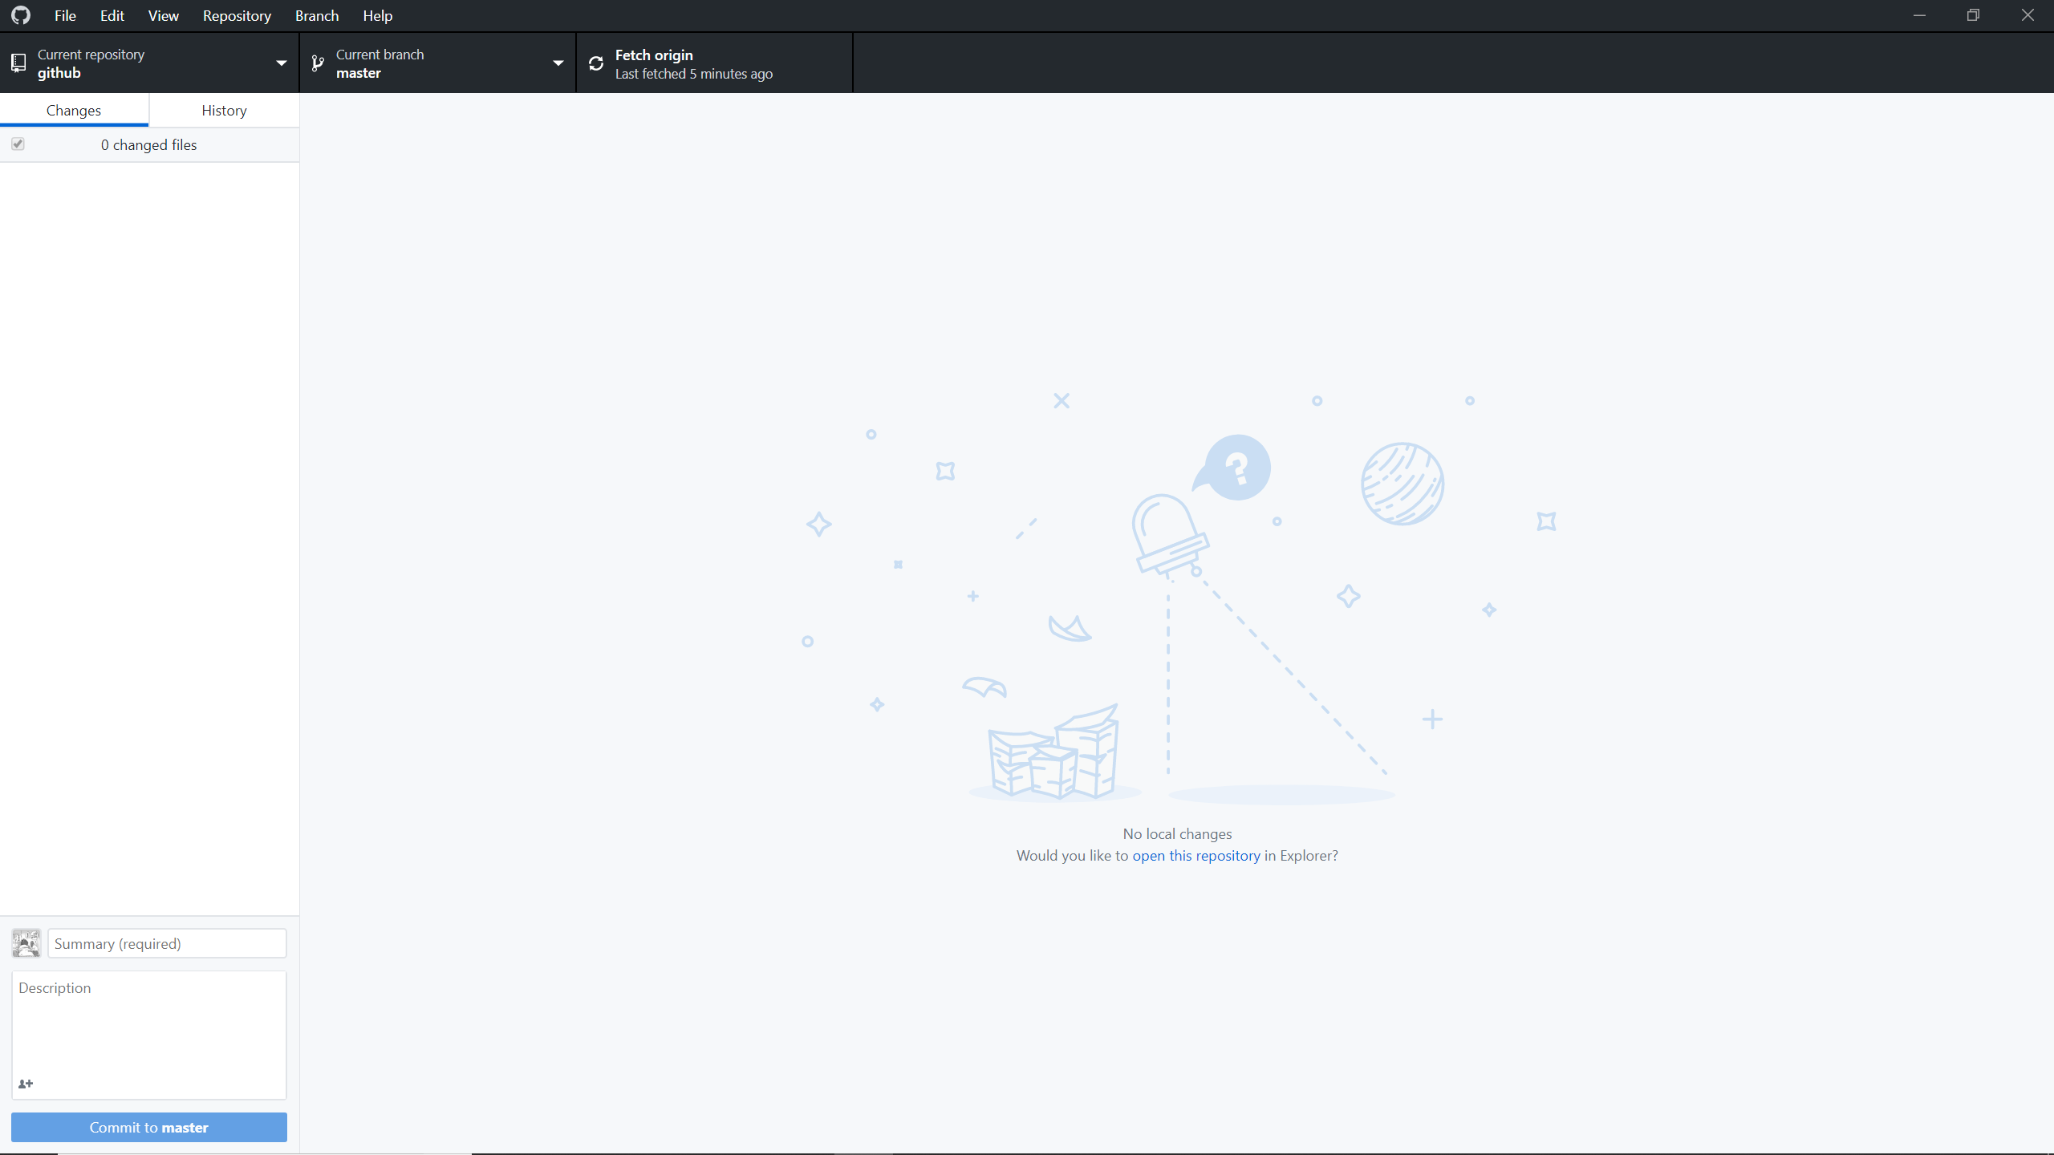
GitHub基礎操作教學
報告人: 詹哲瑜

Slide 2
操作環境簡介
Gits版本:
git version 2.17.0.windows.1
作業軟體:
windows10
使用軟體:
1. VScode
2. Windows Powershell
3. GitHub桌面版

Slide 3
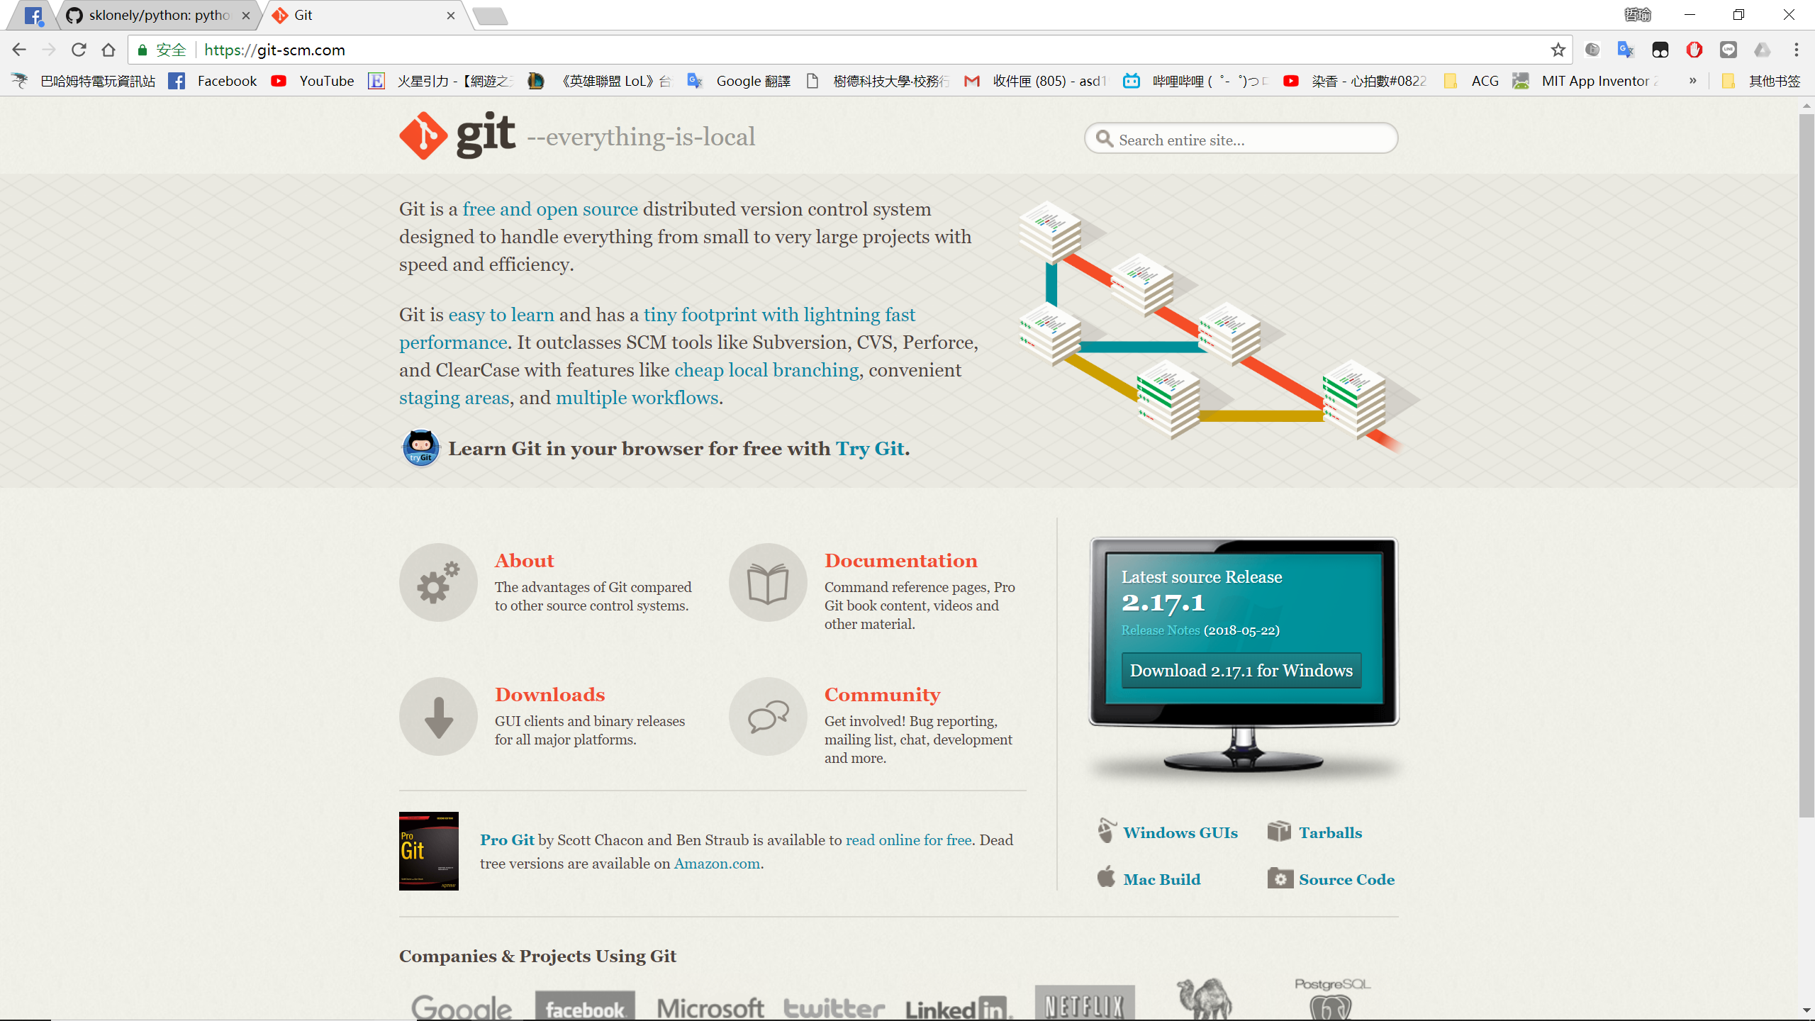
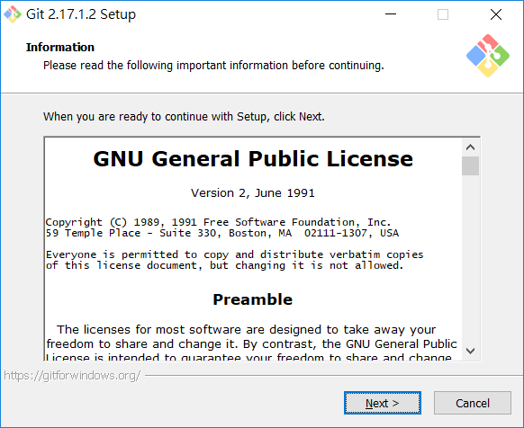
Git 安裝教學 :
前往官方網站: https://git-scm.com/
看你的系統版本下載Git 然後安裝他

Slide 4
Git基礎指令介紹 :
Git init
Git config “參數名稱” “值”
Git add .
Git commit –m “訊息內容”
Git push “儲存庫名稱” “分支名稱”
Git clone “你的儲存庫位置”

Slide 5
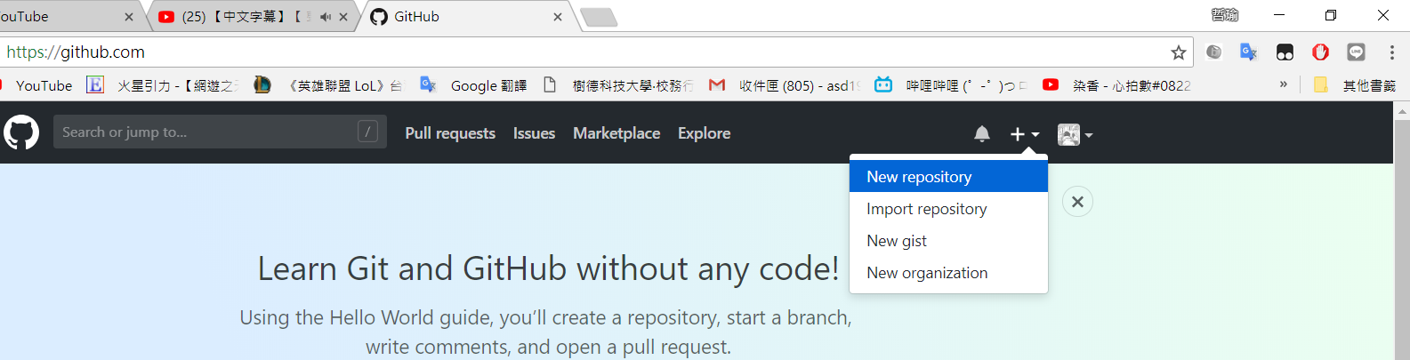
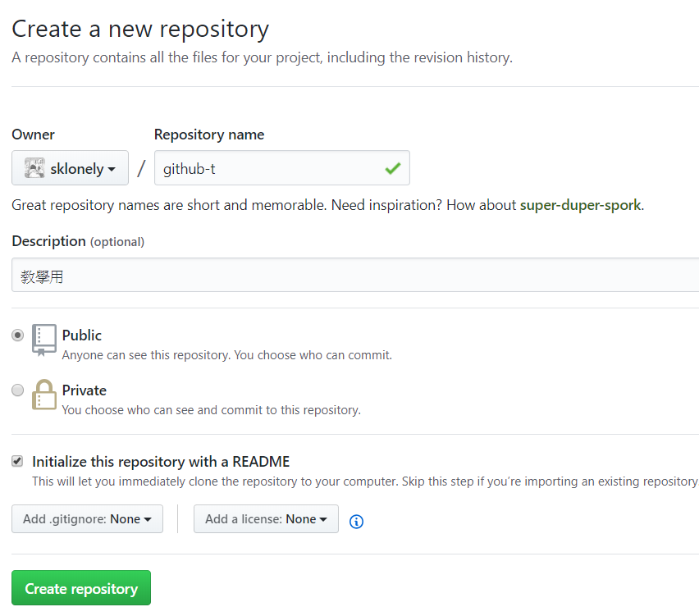
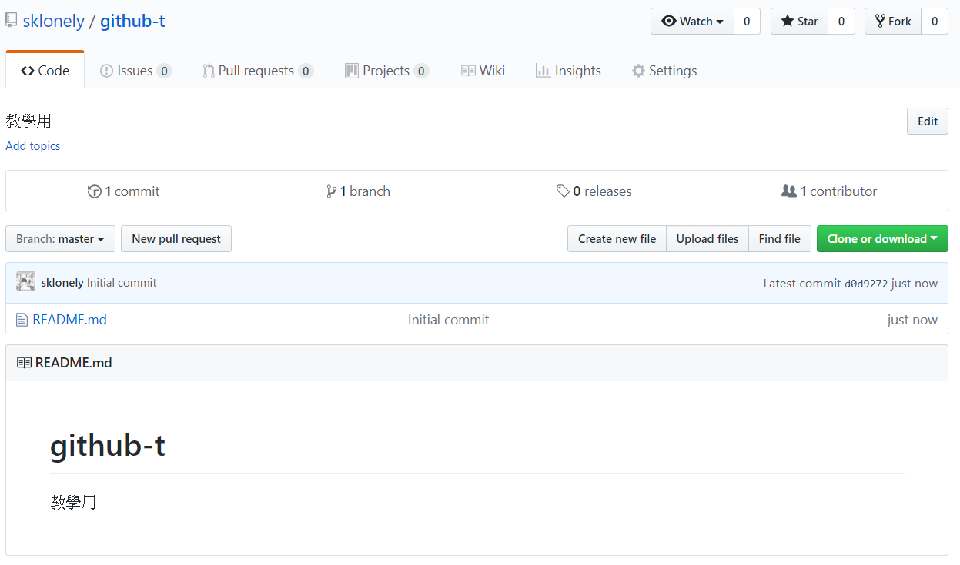
如何在GitHub上開一個儲存庫?

Slide 6
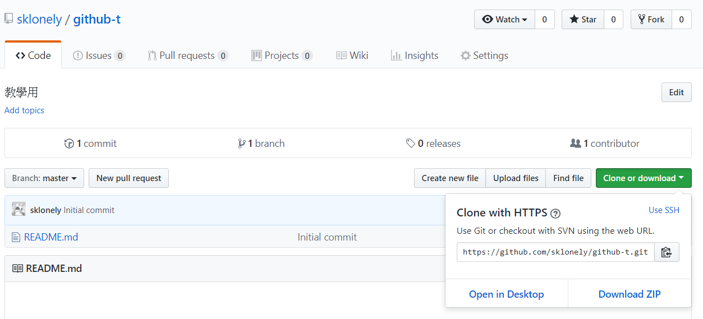
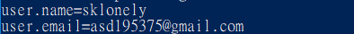
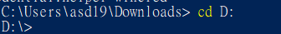
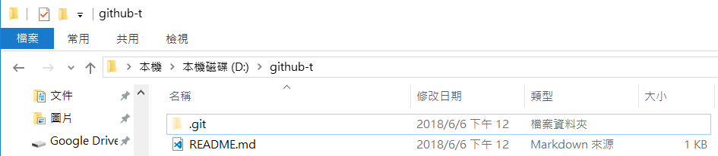
把GitHub上面的儲存庫拉下來吧!
首先: 要先設定你本地的Git參數
git config --global user.name “毫無反應就是個名子"
git config --global user.email “你的malil"
接著我們輸入git config –list 看看有沒有輸入進去
在我們下載儲存庫前我們先選好一個位置並進去當前位置
最後我們輸入 git clone “你的儲存庫位置”
git clone https://github.com/sklonely/github-t.git

Slide 7
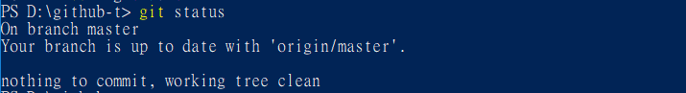
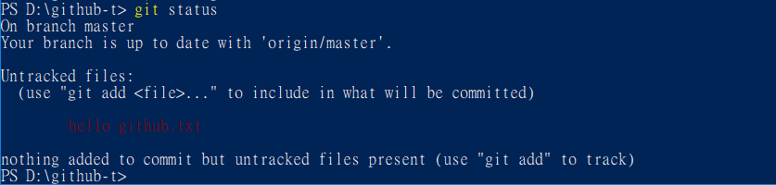
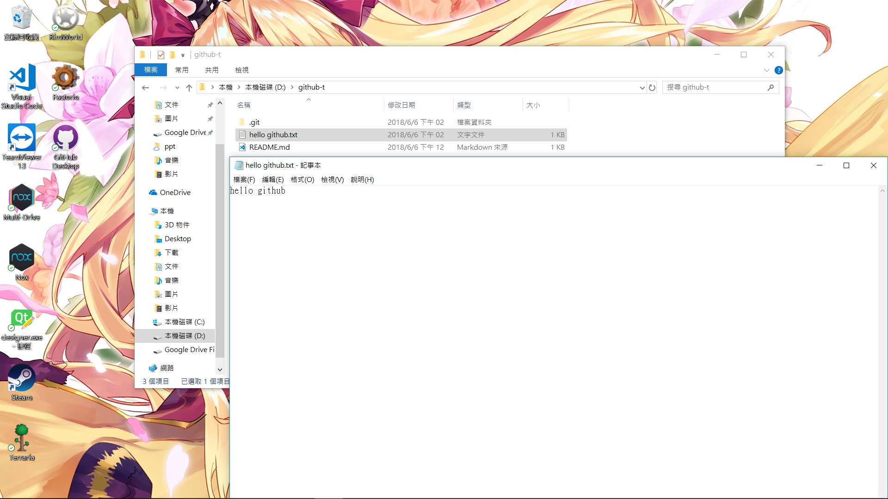
版本控制基本操作教學(本地 … )
我們可以輸入 git status 來觀看我們現在的狀態
我們再輸入 git status 來觀看我們現在的狀態
嘗試新增檔案來更新版本
我們使用 下面兩個指令來新增我們的變更
git add .
git commit –m “版本內容”
在add 跟 commit的時候都可以查詢狀態
恭喜你完成在本地的第一次版本更新了

Slide 8
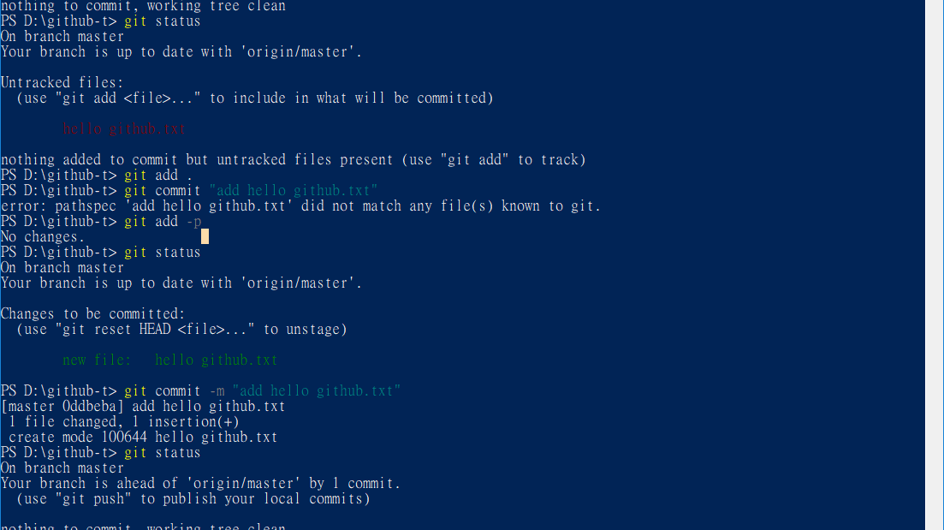
add commit狀態圖補充

Slide 9
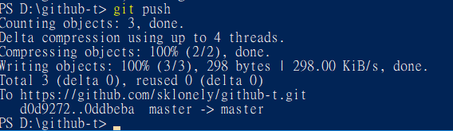
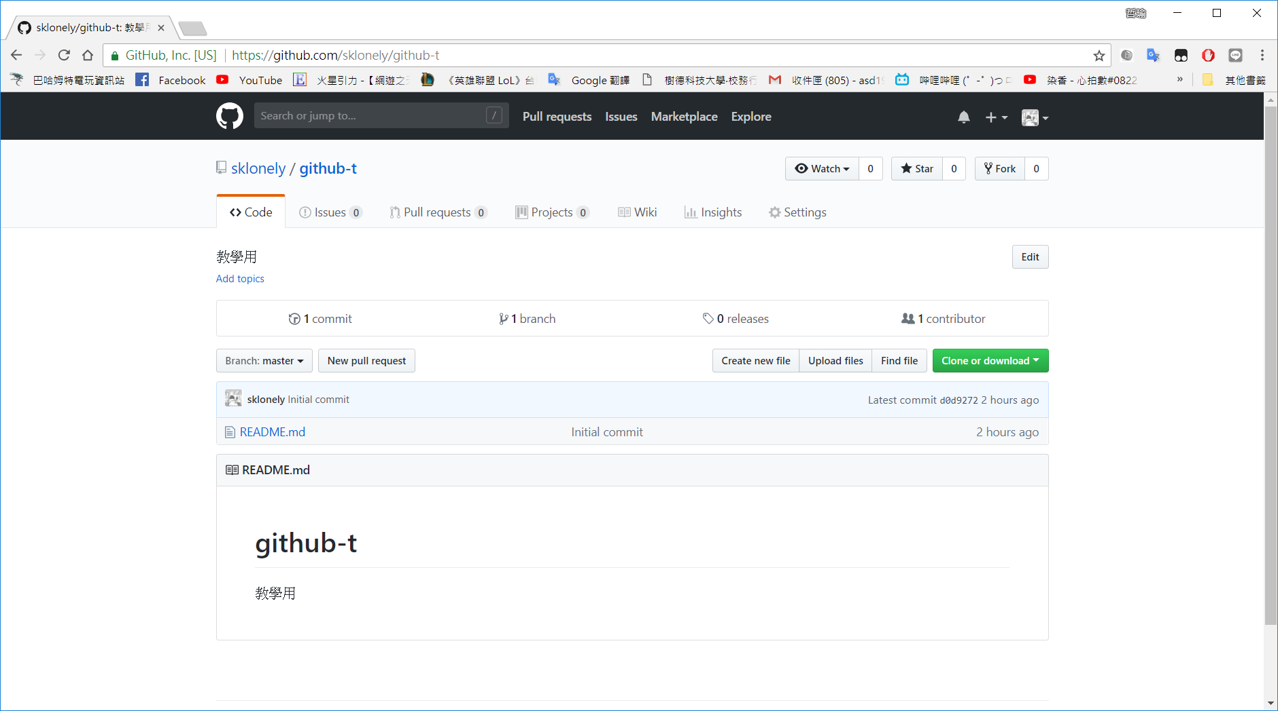
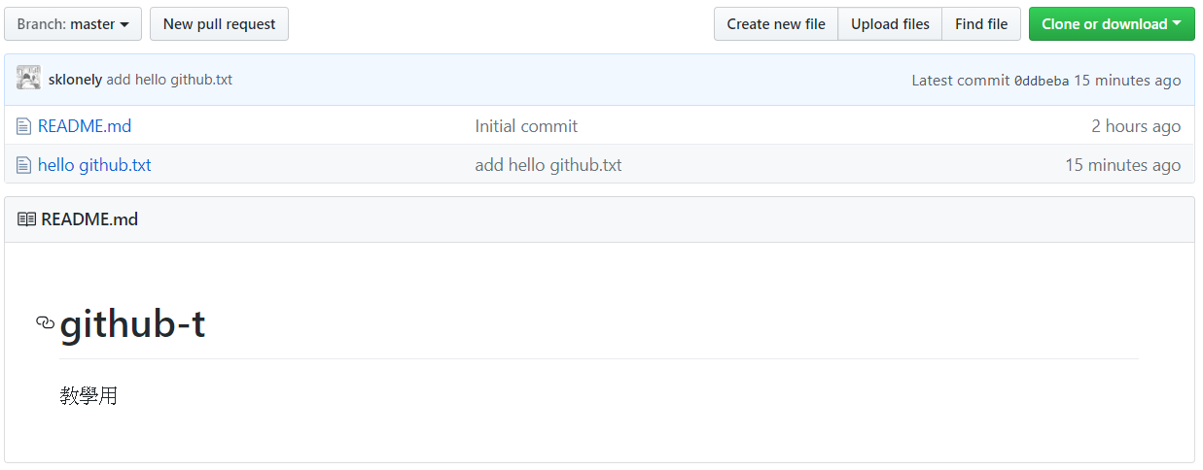
將本地的版本更新到GitHub上面
先來看看現在GitHub上面的狀況吧
使用git push
再來看看現在GitHub上面的狀況吧

Slide 10
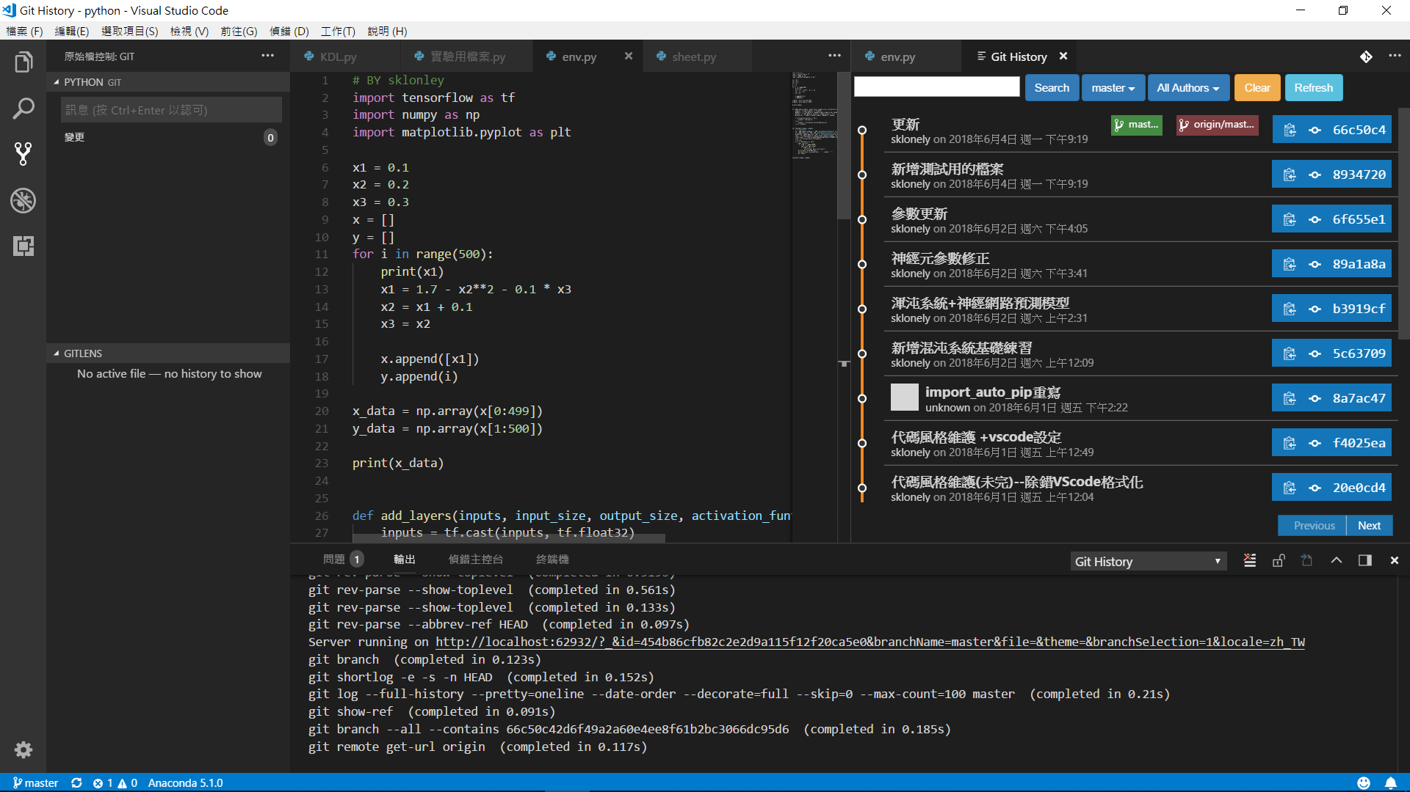
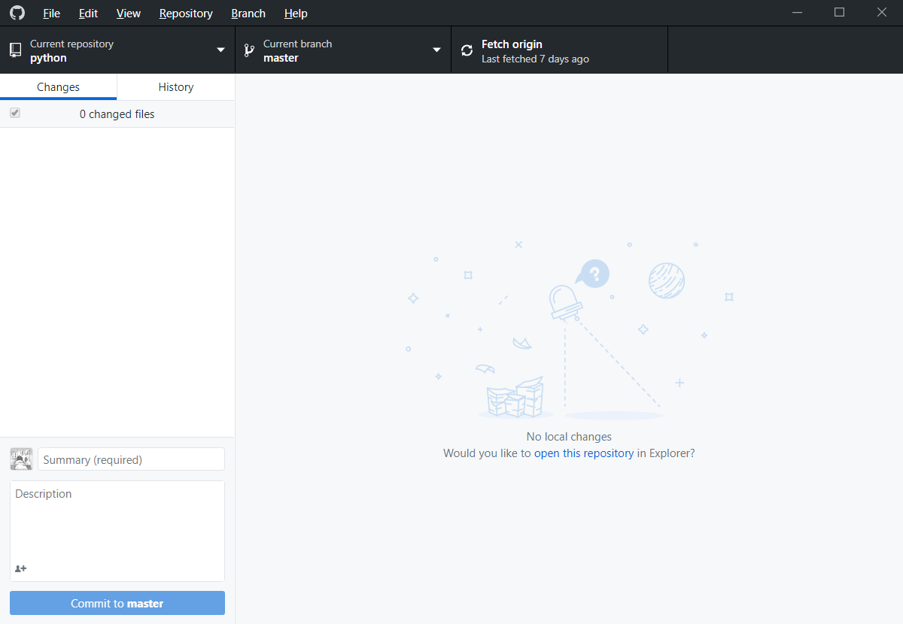
好麻煩阿! ! ! ! 有沒有更快的方法

Slide 11
GitHub桌面板

